Slide 1
FPGA專題實習
題目：HW5
學號/姓名：C111112136 王柏翔

Slide 2
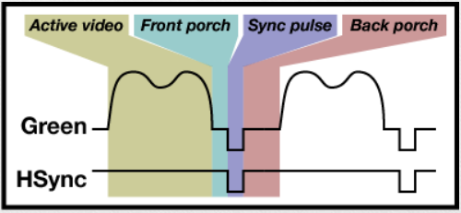
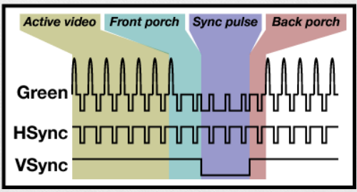
概念介紹 - VGA水平、垂直訊號
要在螢幕上透過VGA顯示東西，需透過VGA的水平、垂直訊號接腳及RGB接腳，並且在VGA的時脈接腳也需賦予一個時脈
以下的圖片說明水平、垂直訊號須滿足的樣子，並且周而復始循環，水平、垂直訊號分別會經過Front Porch → Sync Pulse → Back Porch → Active Video，在Active Video會根據RGB所組成的顏色顯示

Slide 3
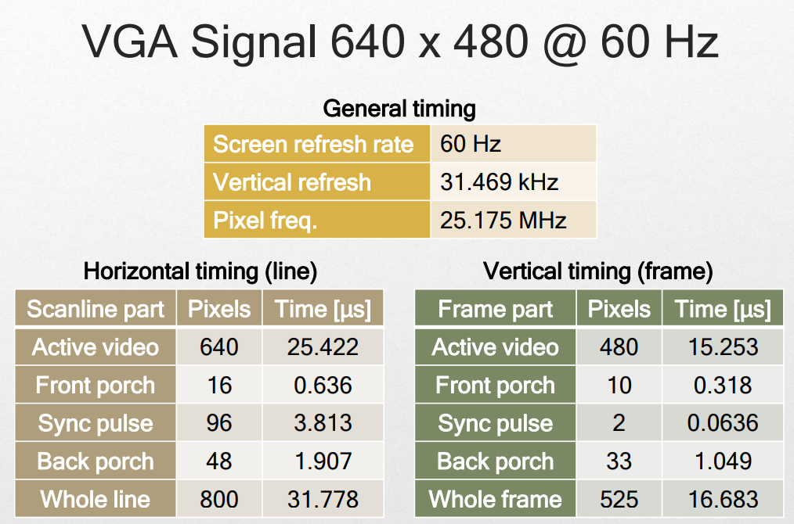
概念介紹 - VGA水平、垂直訊號
VGA時脈接腳所需的時脈
圖片說明了640 x 480 的所有水平、垂直訊號的參數，同時要給予VGA時脈接腳所需的時脈

Slide 4
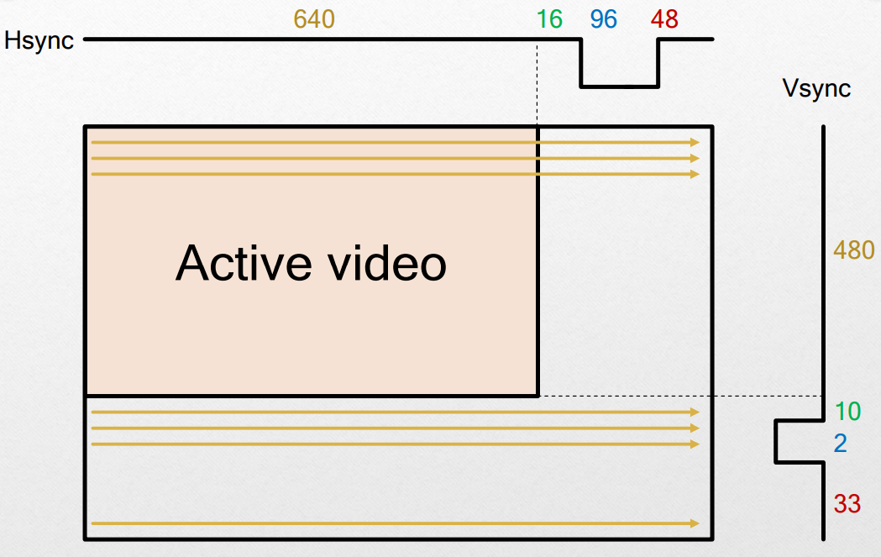
概念介紹 - VGA水平、垂直訊號
螢幕示意圖(640 x 480)

Slide 5
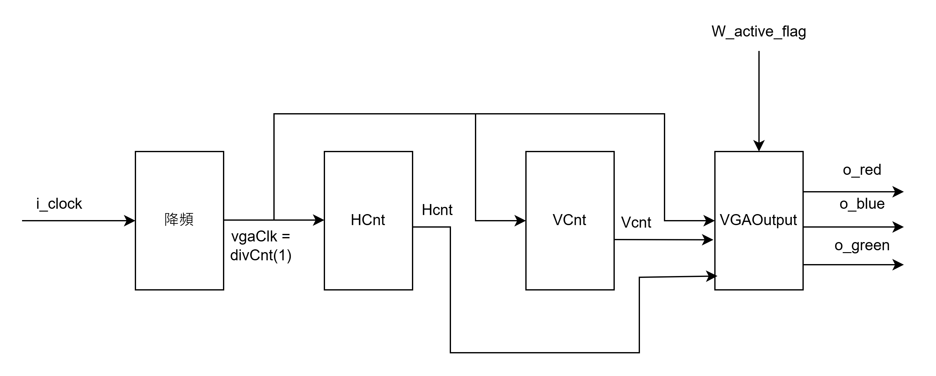
架構圖
區塊說明
除頻用意不變不再說明
HCnt:水平計數器計數
VCnt:垂直計數器計數
VGAOutput:輸出顏色的處理，控制著要在哪裡顯示以及顯示什麼
W_active_flag的決定由Hcnt、Vcnt決定主要用來看是否在active區間，如果有的話將會設為1，提供給VGAOutput做判斷是否在螢幕內顯示色像的參考

Slide 6
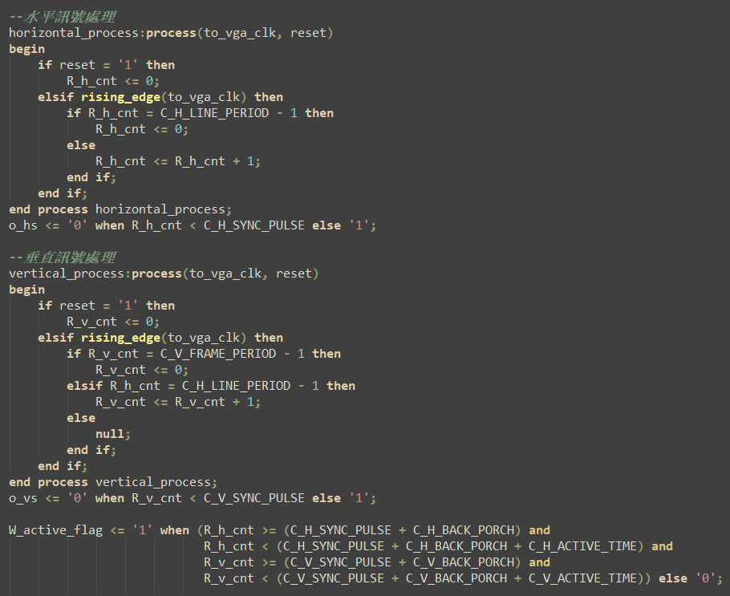
程式碼 – Hcnt、Vcnt
Hcnt、Vcnt都是計數器，何時歸0就是參照規格表的一整個週期，數完就會歸0
Hcnt、Vcnt在Sync的範圍裡輸出0

Slide 7
程式碼 – W_active_flag
W_active_flag就如同前面說明的，在螢幕範圍內就會設為1，然後就會給VGAOutput做參照顯示像素
那我們這邊計數器從sync開始出發計數所以在螢幕範圍內就是值大於等於sync+back_porch然後小於等sync+back_porch+active

Slide 8
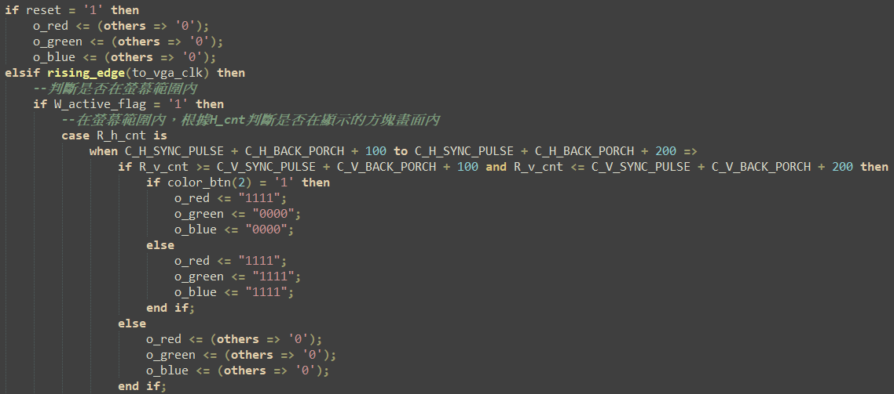
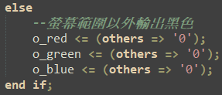
程式碼 – VGAOutput
VGAOutput的部分就是當W_active_flag為1時控制在哪裡顯示，顯示什麼顏色，如果不為1就為輸出全0
圖中展示第一個色塊的顯示
對照 if W_active_flag = ‘1’
的 else

Slide 9
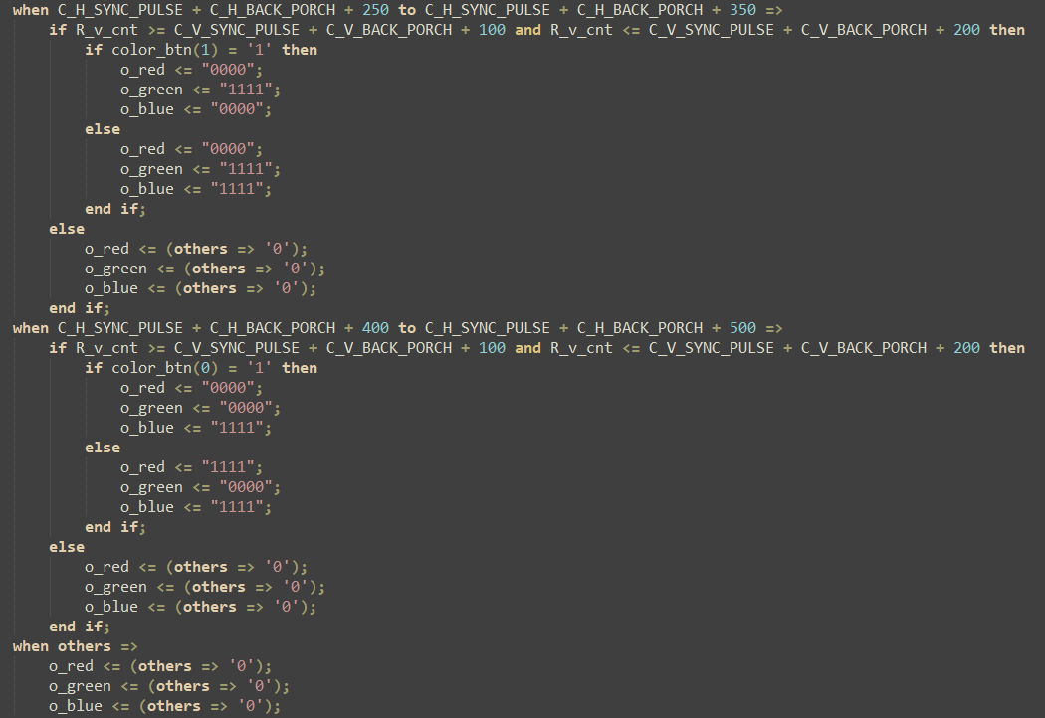
程式碼 – VGAOutput
另外兩個色塊的顯示

